Slide 1



Trường tiểu học
CHÀO MỪNG
QUÝ THẦY CÔ VỀ DỰ GIỜ THĂM LỚP 2/5
MÔN TIẾNG VIỆT
Giáo viên:

Slide 2
Thứ …. ngày….tháng….năm 2023
Tiếng việt
Đọc Bàn tay dịu dàng

Slide 3

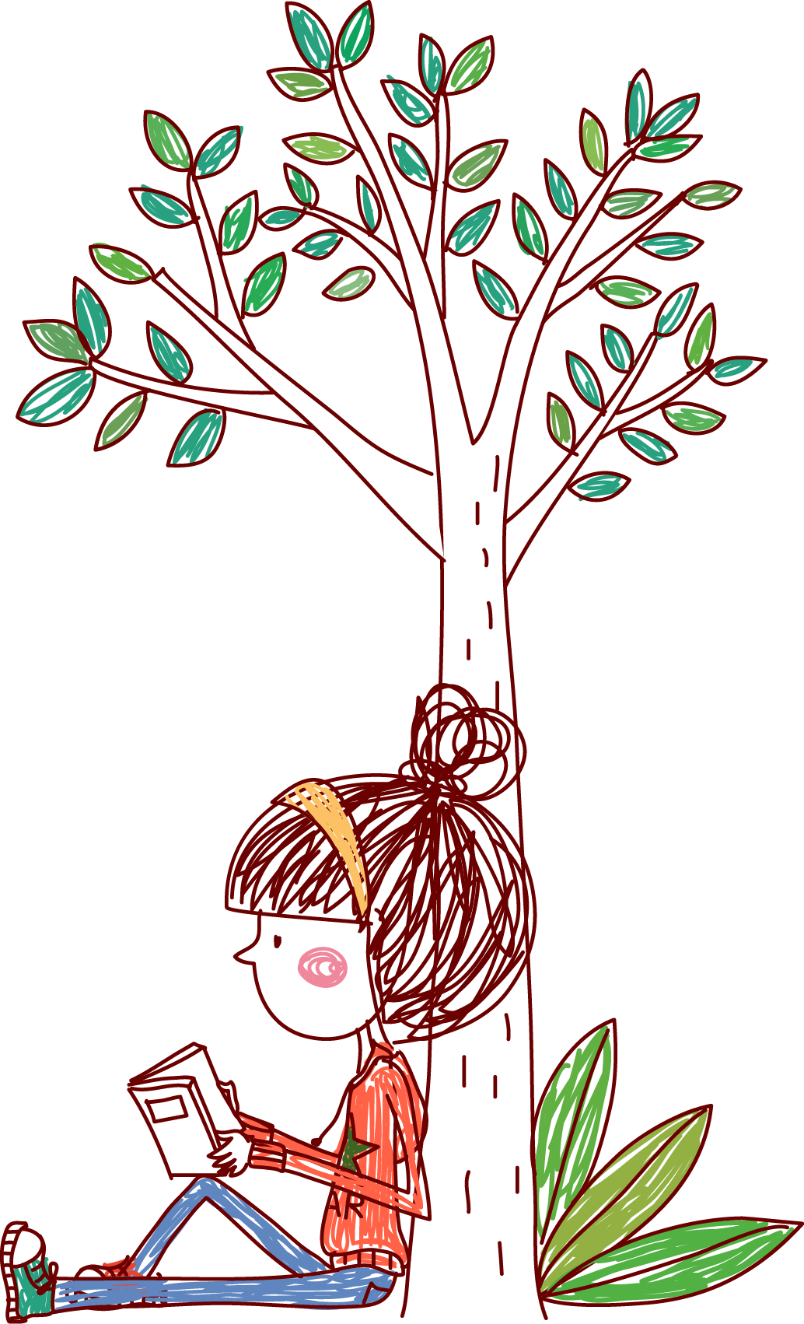




Slide 4
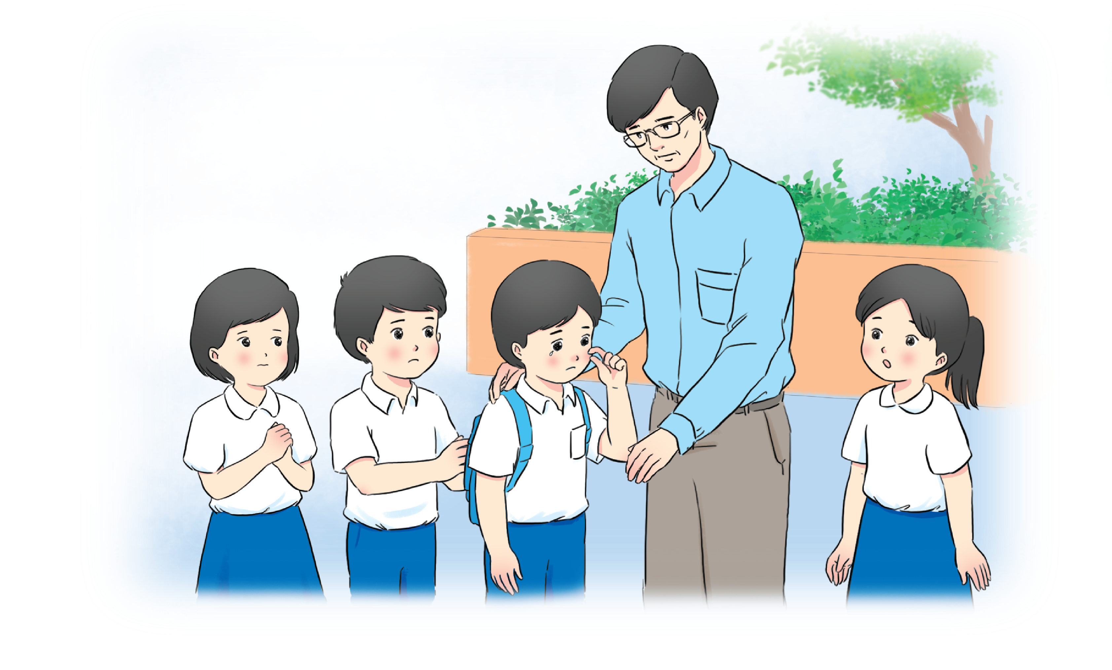
Quan sát tranh:
Cho biết mỗi người trong tranh đang làm gì?
Dự đoán cảm xúc của mỗi người trong tranh.

Slide 5


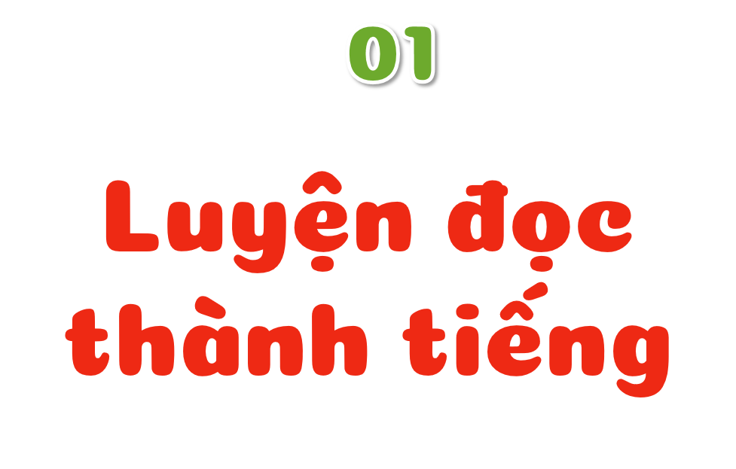


Slide 6


Đọc Bàn tay dịu dàng
Bà của An mới mất nên An xin nghỉ học mấy ngày liền. Sau đám tang bà, An trở lại lớp, lòng nặng trĩu nỗi buồn. Thế là chẳng bao giờ An còn được nghe bà kể chuyện cổ tích, chẳng bao giờ An còn được bà âu yếm, vuốt ve...
Nhớ bà, An ngồi lặng lẽ. Thầy giáo bước vào lớp. Thầy bắt đầu kiểm tra bài của học sinh.
Khi thầy đến gần, An thì thào buồn bã:– Thưa thầy, hôm nay em chưa chuẩn bị bài tập ạ!

Slide 7
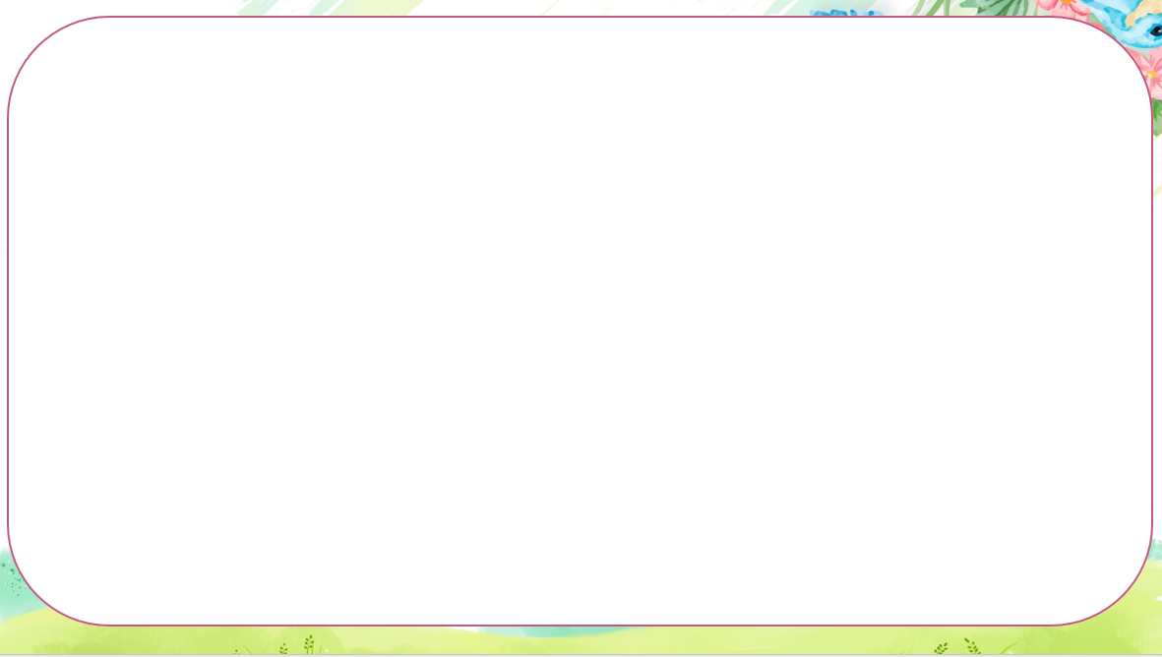
1.
Đọc
Đọc Bàn tay dịu dàng
Thầy im lặng, nhẹ nhàng xoa đầu An, rồi vỗ nhẹ lên vai An như an ủi. Bàn tay thầy dịu dàng, ấm áp, thương yêu.
An nói tiếp:
– Nhưng sáng mai em sẽ chuẩn bị bài đầy đủ ạ!
– Tốt lắm! Thầy biết em nhất định sẽ làm! – Thầy khẽ nói với An.
Phỏng theo Xu-khôm-lin-xki
(Vasilij Aleksandrovich Sukhomlinskij),
Mạnh Hưởng dịch

Slide 8

Đọc Bàn tay dịu dàng
Luyện đọc từ khó
nặng trĩu
xoa đầu
buồn bã
trìu mến
kể chuyện

Slide 9


Đọc Bàn tay dịu dàng
Luyện đọc nối tiếp câu
(NHÓM ĐÔI)

Slide 10
Đọc Bàn tay dịu dàng
Chia đoạn

Slide 11
Đọc Bàn tay dịu dàng
1
Bà của An mới mất nên An xin nghỉ học mấy ngày liền. Sau đám tang bà, An trở lại lớp, lòng nặng trĩu nỗi buồn. Thế là chẳng bao giờ An còn được nghe bà kể chuyện cổ tích, chẳng bao giờ An còn được bà âu yếm, vuốt ve...
Nhớ bà, An ngồi lặng lẽ. Thầy giáo bước vào lớp. Thầy bắt đầu kiểm tra bài của học sinh.
Khi thầy đến gần, An thì thào buồn bã:– Thưa thầy, hôm nay em chưa chuẩn bị bài tập ạ!
2

Slide 12
Đọc Bàn tay dịu dàng
3
Thầy im lặng, nhẹ nhàng xoa đầu An, rồi vỗ nhẹ lên vai An như an ủi. Bàn tay thầy dịu dàng, ấm áp, thương yêu.
An nói tiếp:
– Nhưng sáng mai em sẽ chuẩn bị bài đầy đủ ạ!
– Tốt lắm! Thầy biết em nhất định sẽ làm! – Thầy khẽ nói với An.
Phỏng theo Xu-khôm-lin-xki
(Vasilij Aleksandrovich Sukhomlinskij),
Mạnh Hưởng dịch

Slide 13

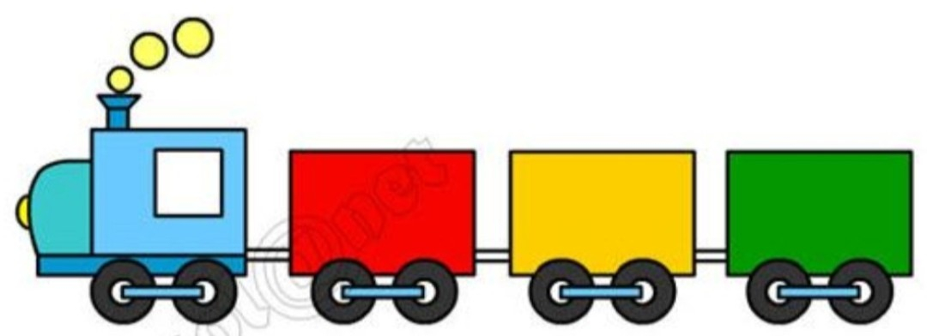
Luyện đọc nối tiếp đoạn:
(LƯỢT 1)

Slide 14

Đọc Bàn tay dịu dàng
1
Bà của An mới mất nên An xin nghỉ học mấy ngày liền. Sau đám tang bà, An trở lại lớp, lòng nặng trĩu nỗi buồn. Thế là chẳng bao giờ An còn được nghe bà kể chuyện cổ tích, chẳng bao giờ An còn được bà âu yếm, vuốt ve...

Slide 15
Đọc Bàn tay dịu dàng
2
Nhớ bà, An ngồi lặng lẽ. Thầy giáo bước vào lớp. Thầy bắt đầu kiểm tra bài của học sinh.
Khi thầy đến gần, An thì thào buồn bã:– Thưa thầy, hôm nay em chưa chuẩn bị bài tập ạ!

Slide 16
Đọc Bàn tay dịu dàng
3
Thầy im lặng, nhẹ nhàng xoa đầu An, rồi vỗ nhẹ lên vai An như an ủi. Bàn tay thầy dịu dàng, ấm áp, thương yêu.
An nói tiếp:
– Nhưng sáng mai em sẽ chuẩn bị bài đầy đủ ạ!
– Tốt lắm! Thầy biết em nhất định sẽ làm! – Thầy khẽ nói với An.
Phỏng theo Xu-khôm-lin-xki
(Vasilij Aleksandrovich Sukhomlinskij),
Mạnh Hưởng dịch

Slide 17
Luyện đọc nối tiếp đoạn:
(LƯỢT 2)

Slide 18
Đọc Bàn tay dịu dàng
1
Bà của An mới mất nên An xin nghỉ học mấy ngày liền. Sau đám tang bà, An trở lại lớp, lòng nặng trĩu nỗi buồn. Thế là chẳng bao giờ An còn được nghe bà kể chuyện cổ tích, chẳng bao giờ An còn được bà âu yếm, vuốt ve...

Slide 19
Đọc Bàn tay dịu dàng
2
Nhớ bà, An ngồi lặng lẽ. Thầy giáo bước vào lớp. Thầy bắt đầu kiểm tra bài của học sinh.
Khi thầy đến gần, An thì thào buồn bã:– Thưa thầy, hôm nay em chưa chuẩn bị bài tập ạ!

Slide 20
Đọc Bàn tay dịu dàng
3
Thầy im lặng, nhẹ nhàng xoa đầu An, rồi vỗ nhẹ lên vai An như an ủi. Bàn tay thầy dịu dàng, ấm áp, thương yêu.
An nói tiếp:
– Nhưng sáng mai em sẽ chuẩn bị bài đầy đủ ạ!
– Tốt lắm! Thầy biết em nhất định sẽ làm! – Thầy khẽ nói với An.
Phỏng theo Xu-khôm-lin-xki
(Vasilij Aleksandrovich Sukhomlinskij),
Mạnh Hưởng dịch

Slide 21
Luyện đọc câu dài
- Bà của An mới mất nên An xin nghỉ học mấy ngày liền.
- Thế là chẳng bao giờ An còn được nghe bà kể chuyện cổ tích, chẳng bao giờ An còn được bà âu yếm, vuốt ve…

Slide 22


Luyện đọc nhóm
Yêu cầu
Phân công đọc theo đoạn
Tất cả thành viên đều đọc
Giải nghĩa từ cùng nhau

Slide 23
Thi đọc

Slide 24

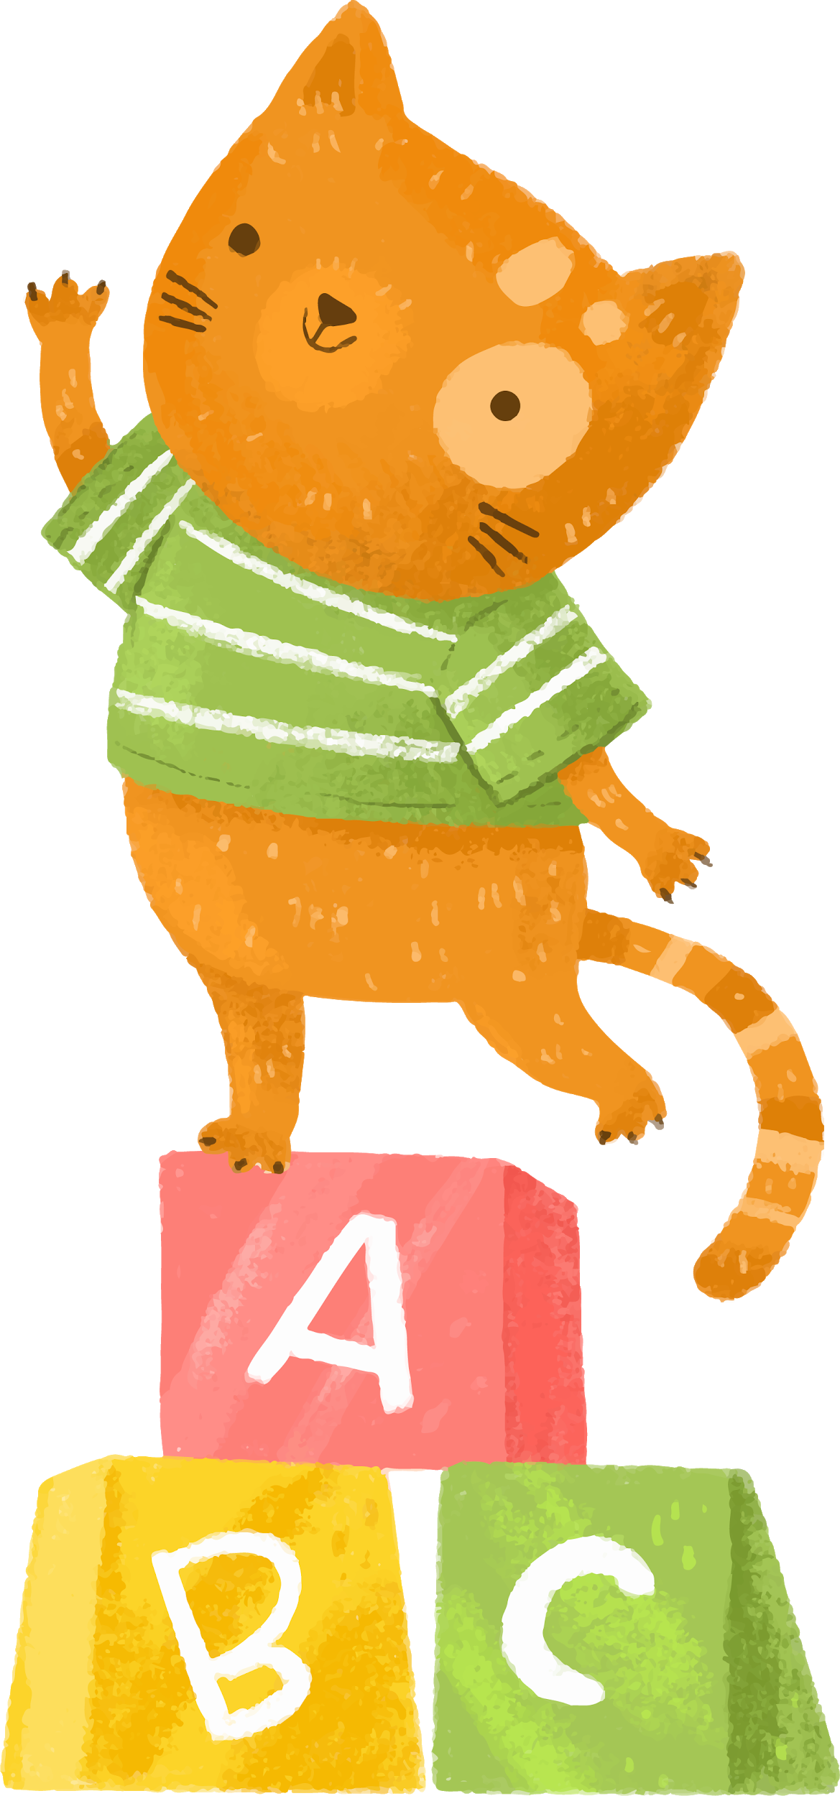



Slide 25
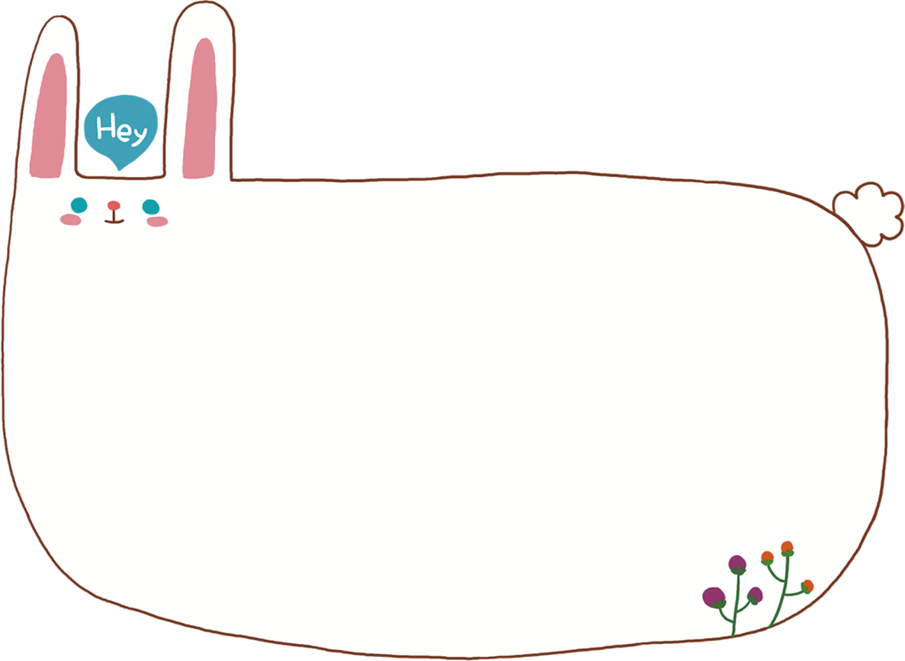
Trong bài đọc “Bàn tay dịu dàng” từ nào em chưa hiểu nghĩa?

Slide 26
Giải nghĩa từ
Đám tang: lễ để mọi người cùng nhau tiễn đưa người chết về nơi an nghỉ cuối cùng, theo nghi thức.

Slide 27
Giải nghĩa từ
Âu yếm: biểu lộ tình thương yêu, trìu mến bằng dáng điệu, cử chỉ, giọng nói

Slide 28
Giải nghĩa từ
nặng trĩu : nặng đến mức như níu, kéo hẳn xuống
trìu mến: biểu lộ tình yêu thương tha thiết

Slide 29


1. Khi bà mất An cảm thấy như thế nào? Vì sao?
Đọc thầm lại đoạn 1 trong bài thơ
Khi bà mất An cảm thấy buồn vì An rất yêu thương bà. An không còn được nghe bà kể chuyện cổ tích, không còn được bà âu yếm vuốt ve..

Slide 30
2. Vì sao thầy giáo không trách An khi biết An chưa chuẩn bị bài?
Thầy giáo không trách An khi biết bạn chưa chuẩn bị bài vì thầy biết An nhớ bà và thầy giáo cảm thông với nỗi buồn của An.

Slide 31
3. Tìm những từ ngữ thể hiện tình cảm của thầy giáo đối với An?
Từ ngữ thể hiện tình cảm của thầy giáo với An: Nhẹ nhàng xoa đầu, vỗ nhẹ lên vai an ủi.

Slide 32
4. Kể những việc làm thể hiện sự quan tâm của thầy cô với em.
+ Em có quần áo mới cô khen em có áo đẹp.
+ Cô động viên em cố gắng khi được cả bố mẹ đưa, đón đến trường.
+ Em làm bài nhanh và đúng, cô khen em học giỏi.
+ Mỗi khi em có chuyện buồn, hay bị ốm, cô đưa lên em phòng ý tế để kiểm tra sức khỏe, gọi điện cho bố mẹ em....

Slide 33
Nội dung bài đọc:
Thái độ trìu mến, thương yêu học sinh và sự chia sẻ của thầy giáo đã động viên An, giúp bạn cố gắng hơn trong học tập.

Slide 34
Liên hệ bản thân:
Biết chia sẻ, động viên, an ủi bạn bè khi bạn gặp chuyện buồn…

Slide 35
Chào tạm biệt
các bạn!

